Slide 1




řízení lidských zdrojů
ESG a udržitelný přístup v HR. Získávání, nábor a výběr zaměstnanců. Vzdělávání zaměstnanců. Flexibilita.
tutoriál 2
Ing. Helena Marková, Ph.D.
www.slu.cz/opf/cz

Slide 2



obsah přednášky
ESG a udržitelný přístup v HR.
Získávání, nábor a výběr zaměstnanců.
Vzdělávání zaměstnanců.
Flexibilita.
Slezská univerzita

Slide 3
Co je udržitelnost?
Udržitelnost se týká schopnosti splnit současné potřeby, aniž by byla ohrožena možnost budoucích generací uspokojovat své vlastní potřeby.​
ekonomická udržitelnost (zajištění finanční stability)​
sociální udržitelnost (zajištění sociální spravedlnosti a prosperujících komunit)​
environmentální udržitelnost (zajištění ochrany přírodních zdrojů a životního prostředí)​
Slezská univerzita

Slide 4
Role HR v realizaci udržitelných opatření
Socio-ekonomická udržitelnost: zajištění spravedlivých pracovních podmínek, zdraví a bezpečnosti zaměstnanců, diverzitu a inkluzi, rovnost pohlaví, vzdělávání a rozvoj zaměstnanců a jejich možnost zapojení do procesů rozhodování.​
Environmentální udržitelnost: minimalizace negativního dopadu činností organizace na životní prostředí, včetně snižování emisí skleníkových plynů, odpadů a spotřeby přírodních zdrojů. Sem patří např. digitalizace procesů HR.​
Ekonomickou udržitelnost: efektivní využívání lidských zdrojů za účelem dosažení dlouhodobé prosperity a konkurenceschopnosti organizace, například investice do odborného vzdělávání a rozvoje zaměstnanců, strategické plánování pracovní síly a podpora inovací.​
Slezská univerzita

Slide 5
Nastavení ukazatelů pro udržitelnost
Klíčové ukazatele výkonnosti (KPIs) zaměřené na udržitelné chování se zaměřují na měření a hodnocení úspěchu organizace v integrování udržitelnosti do svých aktivit a rozhodovacích procesů. Zde jsou některé příklady klíčových ukazatelů výkonnosti:​
Emisní KPIs: Měří množství skleníkových plynů nebo jiných škodlivých emisí vyprodukovaných organizací v průběhu času. Toto může zahrnovat například emise CO2 na jednotku produkce nebo emise odpadních vod.​
Spotřební KPIs: Měří spotřebu přírodních zdrojů, jako jsou voda, energie, suroviny apod., na jednotku produkce nebo jiný relevantní ukazatel. Například spotřeba elektrické energie na jednoho zaměstnance.​
Hospodárnost KPIs: Hodnotí úspěšnost organizace při minimalizaci odpadů a maximalizaci recyklace a obnovitelných zdrojů. To může zahrnovat míru recyklace odpadu, množství odpadu na jednotku produkce atd.​
Ekonomické KPIs: Měří finanční výkonnost organizace v souvislosti s udržitelností, včetně nákladů a výnosů spojených s implementací udržitelných praktik. To může zahrnovat například náklady na energetickou účinnost, investice do zelených technologií, náklady na školení zaměstnanců atd.​
Zákaznické KPIs: Hodnotí, jak organizace plní očekávání a požadavky zákazníků ohledně udržitelného chování a produktů. To může zahrnovat například podíl udržitelných produktů na celkových tržbách nebo úroveň spokojenosti zákazníků s udržitelnými iniciativami organizace.​
Sociální KPIs: Měří vliv organizace na sociální aspekty udržitelnosti, jako je podpora diverzity a inkluzivity, pracovní podmínky, bezpečnost zaměstnanců, společenská odpovědnost podniku (CSR), a míra zapojení zaměstnanců do rozhodovacích procesů.​
Slezská univerzita

Slide 6

Leadership a udržitelnost
Schopnost leadera inspirovat, je reprezentantem firemních hodnot​
Klíčová role při stanovování vize ​
Schopnost jasné a otevřené komunikace​
Podpora nápadů, inovací a vytváření podpůrného prostředí​
OSOBNÍ PŘÍKLAD​
Slezská univerzita

Slide 7
Zapojení udržitelných principů do HR plánování
Co je udržitelné plánování HR?
Udržitelné plánování lidských zdrojů (HR Sustainability Planning) znamená strategický přístup k řízení pracovních sil tak, aby bylo zajištěno dlouhodobé fungování organizace v souladu s ekonomickými, sociálními a environmentálními aspekty.
Klíčové principy udržitelného HR plánování:
Dlouhodobý rozvoj zaměstnanců – Investice do školení, mentoringu a kariérního růstu.
Diverzita a inkluze – Vytváření spravedlivého pracovního prostředí pro všechny generace a skupiny.
Well-being a work-life balance – Podpora fyzického a duševního zdraví zaměstnanců.
Ekologická odpovědnost – Snižování uhlíkové stopy HR procesů (např. digitalizace náboru).
Technologická inovace – Využití AI, automatizace a vzdělávacích platforem ke zlepšení efektivity HR.
Etický a transparentní přístup – Férové mzdy, odpovědné řízení výkonu a otevřená komunikace.
Slezská univerzita

Slide 8
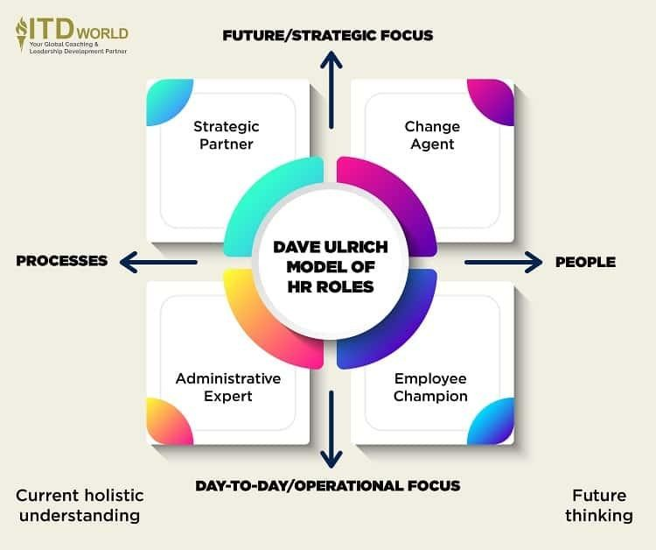
Role hr jako business partnera
Podle Ulricha v sobě tato role zahrnuje 4 role současně.
Strategický partner – podílí se na rozhodnutí a tvorbě koncepce.
Zprostředkovatel změny – v případě rozhodnutí o realizaci strategického přístupu udržitelnosti se HR dep. stává prostředníkem při komunikaci směrem k zaměstnancům.
Administrativní specialista – implementuje jednotlivá opatření a zpracovává příslušnou dokumentaci.
Zastánce zaměstnanců – opatření realizovaná v rámci sociální a governance oblasti.
Slezská univerzita

Slide 9
ESG cíle v HR procesech
ESG cíle v HR procesech – ENVIROMENTAL, SOCIAL, GOVERNANCE
Co znamená ESG v HR?
ESG je zkratka pro Environmental (Životní prostředí), Social (Sociální odpovědnost) a Governance (Správa a řízení). V HR se jedná o to, jak firma pečuje o lidi, dodržuje etické principy a zároveň myslí na ekologickou udržitelnost.
🟢 ENVIRONMENTAL – Ochrana životního prostředí v HR
🔥 Co to znamená?
HR procesy by měly snižovat negativní dopad firmy na životní prostředí.
✅ Jak to vypadá v praxi?
Digitální nábor místo papírových životopisů a smluv.
Remote work & hybridní práce – méně cestování = menší uhlíková stopa.
Ekologické kanceláře – recyklace, úsporné osvětlení, minimalizace plastů.
🎯 Příklad:
Firma přejde na plně digitální pracovní smlouvy a dokumenty, čímž ušetří 10 000 papírů ročně a sníží množství odpadu.
Slezská univerzita

Slide 10
ESG cíle v HR procesech
ESG cíle v HR procesech – ENVIROMENTAL, SOCIAL, GOVERNANCE
Co znamená ESG v HR?
ESG je zkratka pro Environmental (Životní prostředí), Social (Sociální odpovědnost) a Governance (Správa a řízení). V HR se jedná o to, jak firma pečuje o lidi, dodržuje etické principy a zároveň myslí na ekologickou udržitelnost.
🔵 SOCIAL – Sociální odpovědnost v HR
🔥 Co to znamená?
HR se stará o férové podmínky pro zaměstnance, diverzitu, wellbeing a pracovní kulturu.
✅ Jak to vypadá v praxi?
Rovné šance pro všechny – podpora žen, menšin a osob se zdravotním postižením.
Férové mzdy a benefity – transparentní odměňování a podpora duševního zdraví.
Work-life balance – flexibilní pracovní doba, podpora rodičů.
🎯 Příklad:
Společnost zavede 4denní pracovní týden, aby snížila stres zaměstnanců a zvýšila jejich produktivitu. Výsledkem je vyšší spokojenost a menší fluktuace.
Slezská univerzita

Slide 11
ESG cíle v HR procesech
ESG cíle v HR procesech – ENVIROMENTAL, SOCIAL, GOVERNANCE
Co znamená ESG v HR?
ESG je zkratka pro Environmental (Životní prostředí), Social (Sociální odpovědnost) a Governance (Správa a řízení). V HR se jedná o to, jak firma pečuje o lidi, dodržuje etické principy a zároveň myslí na ekologickou udržitelnost.
🟠 GOVERNANCE – Etika a řízení v HR
🔥 Co to znamená?
HR nastavuje etické principy, férové jednání a transparentní rozhodování.
✅ Jak to vypadá v praxi?
Transparentní nábor – jasná pravidla pro výběr zaměstnanců.
Etický kodex – pravidla proti diskriminaci, šikaně, korupci.
Zodpovědné řízení – jasná kritéria pro povýšení, odměny, pracovní hodnocení.
🎯 Příklad:
Firma zavede anonymní hodnocení náboru, aby se předešlo diskriminaci. Kandidáti se hodnotí podle dovedností, ne podle jména, věku nebo pohlaví.
Slezská univerzita

Slide 12
ESG reporting
ESG strategie vychází z myšlenky, že podnik by měl dlouhodobě spojovat byznysové cíle s udržitelností.
ESG management pak procesně zajišťuje, aby se tyto principy skutečně promítly do každodenního fungování.
Firma, která přistupuje k ESG systematicky, bývá stabilnější a připravená na změny regulací nebo tržních podmínek-strategická výhoda.
je koncept, který hodnotí, jak firmy ovlivňují životní prostředí, společnost a jak jsou řízeny. Stává se zásadním měřítkem důvěryhodnosti a konkurenceschopnosti, jelikož investoři, obchodní partneři a zákazníci chtějí vědět, nakolik je podnik udržitelný a eticky spravovaný.
Díky evropské směrnici CSRD (Corporate Sustainability Reporting Directive) se povinnost reportovat ESG v roce 2025 týká bank, pojišťoven a firem s více jak 500 zaměstnanci.
Zprávy o udržitelnosti řeší dopady společnosti na klimatické změny, její nakládání s odpady, pracovní podmínky, diverzitu či protikorupční mechanismy (čtěte více v kompletním průvodci ESG reportingu).
Součástí zpráv je tzv. analýza dvojí materiality: firma hodnotí, jak její aktivity působí na okolí, a současně, jak vnější faktory (třeba změny klimatu) ovlivňují její byznys.
Vychází z předpokladu, že spotřebitelé zohledňují ekologické a sociální parametry (65 % dle výzkumu IPSOS)
https://asitis.cz/2025-vyzva-jmenem-esg-jste-pripraveni/
Slezská univerzita

Slide 13
Zapojení udržitelných principů do HR plánování
Spojení udržitelnosti a talent managementu
Udržitelnost a talent management spolu úzce souvisejí, protože dlouhodobý úspěch organizace závisí na tom, jak efektivně přitahuje, rozvíjí a udržuje své zaměstnance, a zároveň přispívá ke společenské a environmentální odpovědnosti.
1️⃣ Environmentální udržitelnost a HR 🌱
Zelené benefity – firmy nabízejí např. podporu veřejné dopravy, hybridní práci, recyklaci na pracovišti.
Digitální nábor a onboarding – omezení papírové dokumentace, online školení místo tištěných materiálů.
Ekologické pracovní prostředí – úsporné kanceláře, snížení uhlíkové stopy služebních cest.
✅ Dopad na talent management: Firmy s ekologickými iniciativami přitahují mladé talenty, zejména Generaci Z, která klade důraz na udržitelnost a odpovědnost firem.
2️⃣ Sociální udržitelnost – rovnováha a diverzita v pracovním prostředí 🤝
Work-life balance – flexibilní pracovní doba, home office, podpora rodičů.
Diverzita a inkluze – rovné šance pro všechny zaměstnance, podpora žen ve vedoucích pozicích, zaměstnávání lidí s postižením.
Well-being programy – duševní zdraví zaměstnanců, podpora sportu, mentoring a školení.
✅ Dopad na talent management: Firmy, které dbají na spokojenost a rozvoj zaměstnanců, mají nižší fluktuaci a dokážou si udržet špičkové talenty.
3️⃣ Governance – etika a transparentní řízení talentů 🏛
Férové odměňování a kariérní růst – jasná pravidla pro povýšení, rovné mzdy, spravedlivé bonusy.
Etický nábor a rozvoj zaměstnanců – transparentní proces výběru, bez diskriminace a protekce.
Zapojení zaměstnanců do rozhodování – zaměstnanecké průzkumy, otevřená komunikace vedení se zaměstnanci.
✅ Dopad na talent management: Transparentní a spravedlivé řízení podporuje loajalitu zaměstnanců a posiluje reputační značku zaměstnavatele.
Slezská univerzita

Slide 14
Zapojení udržitelných principů do HR plánování
💡 Proč je spojení udržitelnosti a talent managementu důležité?
✔ Udržitelné firmy přitahují lepší kandidáty, zejména mezi mladšími generacemi.
✔ Zaměstnanci v odpovědných firmách jsou loajálnější a motivovanější.
✔ Investice do udržitelného rozvoje zaměstnanců se vyplácí v podobě nižší fluktuace a vyšší produktivity.
Zapojení udržitelných principů je spojeno s dlouhodobým plánováním HR, protože vyžaduje strategický přístup, investice a taky invenci. Nezbytné je nastavení leadershipu orientované na udržitelné cíle.
Slezská univerzita

Slide 15
Diverzita na pracovišti
Definice diverzity: gender, věk, kultura, zdravotní postižení
Přínosy diverzity: kreativita, inovace, lepší rozhodování
Význam rovného zacházení pro firemní kulturu
Programy na podporu rodičů (flexibilní doba, péče o děti)
Podpora starších zaměstnanců: mentoring, částečné úvazky
Iniciativy na podporu žen ve vedoucích pozicích
Význam inkluzivního pracovního prostředí
Slezská univerzita

Slide 16
Přizpůsobení strategie různým skupinám
Zohlednění potřeb rodičů (home office, flexibilní harmonogramy)
Programy na podporu mladších zaměstnanců (tréninky, mentoring)
Péče o starší zaměstnance (zdravotní benefity, ergonomie)
Genderová rovnost při plánování strategií
Role technologií při podpoře diverzity
Zajištění rovného přístupu ke vzdělávacím programům
Přizpůsobení komunikace potřebám různých skupin
Slezská univerzita

Slide 17
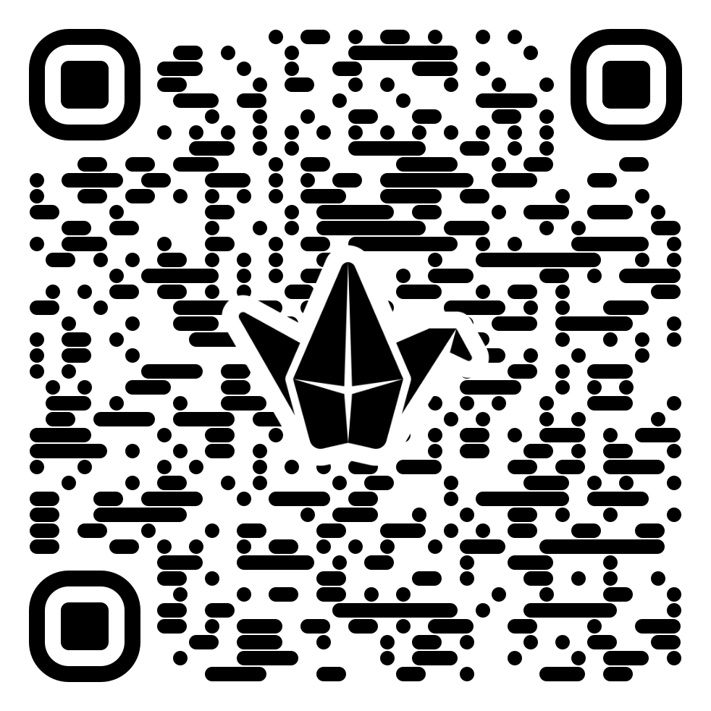
Zastoupení žen ve vedení firem a budoucnost dei
Diskuze k textu o zastoupení žen a změně
v uplatňování principu DEI
Jaké číslo Vás zaujalo v textu?
Má DEI smysl? Pro a proti…
Kvóty, ano či ne?
Slezská univerzita

Slide 18
mezigenerační přístup na pracovišti
Charakteristiky různých generací (Boomers, Gen X, Millennials, Gen Z)
Potřeby a očekávání jednotlivých skupin
Přístupy k motivaci a vzdělávání zaměstnanců různých generací
Využití mezigenerační spolupráce pro inovace
Role HR při zajištění rovného přístupu pro všechny generace
Přizpůsobení pracovního prostředí různým skupinám
Podpora vzájemného pochopení a respektu
Slezská univerzita

Slide 19
Podmínky pro Dlouhodobé plánování HR
📌 1. Analýza současného stavu pracovní síly
Jaké dovednosti a znalosti mají zaměstnanci nyní?
Které pozice jsou klíčové pro dlouhodobý úspěch firmy?
📌 2. Predikce budoucích potřeb
Jaké změny se očekávají v odvětví?
Jaký vliv budou mít technologické inovace a automatizace na pracovní sílu?
Jak se změní potřeby zaměstnanců (např. home office, flexibilita)?
📌 3. Vytvoření strategie rozvoje zaměstnanců
Jaké školení a rekvalifikace budou potřeba?
Jaké benefity motivují zaměstnance k dlouhodobé spolupráci?
📌 4. Efektivní řízení talentů
Jak zajistit nábor, udržení a kariérní růst nejlepších talentů?
Jak firma podporuje diverzitu, inkluzi a work-life balance?
📌 5. Pravidelné vyhodnocování a úpravy strategie
Jak často bude firma aktualizovat HR strategii podle vývoje trhu?
Jak bude měřit úspěšnost dlouhodobého HR plánování?
Slezská univerzita

Slide 20
Výhody Dlouhodobého plánování HR
✅ 1. Snížení fluktuace zaměstnanců
Plánováním kariérního růstu a rozvoje udržíte zaměstnance déle.
Zajištění motivačních programů a benefitů vede k vyšší loajalitě.
✅ 2. Připravenost na změny na trhu práce
Firma je schopná predikovat budoucí potřeby a včas reagovat na trendy.
HR může dříve identifikovat nedostatek klíčových dovedností a nabídnout odpovídající školení.
✅ 3. Vyšší efektivita náboru a rozvoje talentů
Zaměřuje se na správné dovednosti pro budoucnost, čímž snižuje náklady na přezaměstnanost nebo nedostatek zaměstnanců.
Dlouhodobé plánování pomáhá udržet optimální počet zaměstnanců.
✅ 4. Podpora ESG a udržitelnosti v HR
Firma může rozvíjet ekologická a sociální opatření, která dlouhodobě prospívají zaměstnancům i společnosti.
Umožňuje lepší work-life balance a podporuje diverzitu.
✅ 5. Zlepšení finanční stability firmy
Efektivní plánování přispívá k nižším personálním nákladům (např. méně nákladného náboru, menší fluktuace).
Pomáhá optimalizovat mzdy, benefity a investice do vzdělávání.
Slezská univerzita

Slide 21
Příklady Plánování dílčích personálních činností
Nábor: zohlednění ESG principů
Vzdělávání: rozvoj zelených kompetencí
Odměňování: spravedlivé a transparentní systémy
Retenční strategie pro klíčové zaměstnance
Flexibilní pracovní modely
Slezská univerzita

Slide 22
Role subjektů plánování HR
Top management: definice strategií
HR oddělení: implementace plánů
Manažeři: podpora zaměstnanců v implementaci změn
Externí experti: konzultace a poradenství
Vliv zaměstnanců na plánovací procesy
Slezská univerzita

Slide 23
Co jsou zelené kompetence
Co jsou zelené kompetence?
Zelené kompetence (green skills) jsou dovednosti, znalosti a postoje, které pomáhají zaměstnancům a firmám přispívat k udržitelnosti a ochraně životního prostředí.
Tyto kompetence umožňují snižovat negativní ekologický dopad, efektivně využívat zdroje a podporovat ekologickou transformaci firem.
Firmy, které rozvíjejí zelené kompetence u svých zaměstnanců, jsou lépe připravené na ekologické regulace, udržitelné inovace a rostoucí očekávání trhu i zákazníků.
Slezská univerzita

Slide 24
Zelená kompetence | Co zahrnuje? | Praktické využití ve firmě | Způsob realizace
Ekologické myšlení | Znalost environmentálních problémů, povědomí o udržitelnosti | Podpora zelené firemní kultury, snížení odpadu, využití obnovitelných zdrojů | Školení o udržitelnosti, workshopy, ekologické kampaně pro zaměstnance
Energetická efektivita | Schopnost optimalizovat spotřebu energie a hledat úspory | Snížení spotřeby elektřiny, investice do LED osvětlení, solární panely | Interní energetický audit, zavedení úsporných opatření, motivační programy
Oběhové hospodářství (circular economy) | Dovednosti v recyklaci, znovuvyužití materiálů | Efektivní využití materiálů, minimalizace odpadu | Firemní recyklační programy, digitalizace dokumentů, snížení plastů v provozu
Udržitelné řízení dodavatelského řetězce | Schopnost vyhodnocovat a vybírat dodavatele s nízkým ekologickým dopadem | Preferování ekologických dodavatelů, výběr recyklovatelných obalů | Zelená kritéria při výběru dodavatelů, zavedení udržitelných nákupních politik
Ekologická digitální gramotnost | Využití digitálních nástrojů k omezení uhlíkové stopy | Snížení papírování, optimalizace cestování, online schůzky | Přechod na cloudová řešení, školení pro efektivní digitální práci
Zelené inovace | Kreativní myšlení zaměřené na ekologické produkty a služby | Vývoj ekologických produktů, udržitelných technologií | Inovační programy pro zaměstnance, investice do výzkumu a vývoje
Odpovědná spotřeba | Schopnost nakupovat a využívat zdroje s ohledem na ekologii | Výběr ekologických kancelářských potřeb, omezení jednorázových plastů | Zelené nákupní směrnice, podpora místních a ekologických produktů
Leadership v udržitelnosti | Vedení a motivace týmu k environmentální odpovědnosti | Zavádění ESG strategií, ekologické cíle firmy | Interní školení lídrů, zapojení zaměstnanců do zelených iniciativ

Slide 25
Rozvoj zelených kompetencí ve firmě
✅ 1. Školení a vzdělávání
Workshopy o udržitelnosti
E-learning kurzy o cirkulární ekonomice
Certifikace pro zelené dovednosti
✅ 2. Firemní politika a strategie
Zavedení ESG strategie
Interní ekologické cíle a jejich pravidelné hodnocení
Zelené benefity (např. podpora MHD, sdílené jízdy)
✅ 3. Motivace a zapojení zaměstnanců
Ekologické soutěže a výzvy (např. „Týden bez plastů“)
Firemní dny dobrovolnictví v ekologických projektech
Odměny za udržitelná řešení a inovace
✅ 4. Spolupráce s ekologickými partnery
Partnerství s dodavateli, kteří dbají na udržitelnost
Podpora lokálních ekologických projektů
Zapojení do certifikací jako ISO 14001 (environmentální management)
Slezská univerzita

Slide 26
Výhody udržitelného HR plánování
Zvýšení atraktivity zaměstnavatele
Podpora dlouhodobé loajality zaměstnanců
Lepší připravenost na změny
Splnění legislativních a ESG požadavků – co to firmě přinese? Lepší přístup k financování, protože někteří investoři a banky zohledňují plnění požadavků, otázka konkurenceschopnosti, snížení provozních nákladů v případě
Posílení firemní kultury – příklady firemních hodnot, které se týkají udržitelnosti
Slezská univerzita

Slide 27
Příklady firem integrujících esg
Elektrotechnický zkušební ústav (EZÚ)
EZÚ se zavázal podporovat principy ESG a začleňovat je do své činnosti s ohledem na udržitelný rozvoj. Společnost se zaměřuje na ekologická řešení, minimalizaci dopadů na životní prostředí, péči o zaměstnance a transparentní řízení. ​https://ezu.cz/o-nas/esg/
Společnosti připravující se na směrnici CSRD
Mnoho evropských firem, včetně českých společností jako ČEZ, Kofola nebo O2, začalo integrovat ESG do svých strategií v rámci přípravy na směrnici CSRD (Corporate Sustainability Reporting Directive). Tyto společnosti vytvořily ESG týmy, nastavily sběr dat a začlenily udržitelnost do své firemní strategie. ​https://www.e15.cz/magazin/ignorujete-esg-spatny-nebo-chybejici-report-muze-odradit-investory-zakazniky-i-zamestnance-1421932
Firmy využívající platformu Green0meter
Některé společnosti využívají platformu Green0meter k automatizaci ESG reportingu, snížení administrativní zátěže a zaměření se na skutečné změny místo byrokracie. Tímto způsobem integrují ESG principy do svých procesů a strategií. https://www.pruvodcepodnikanim.cz/clanek/esg-a-zpravy-o-udrzitelnosti-jako-nastroj-rozvoje-firem/
Poradenství
Poradenské společnosti jako Deloitte nabízejí firmám služby v oblasti HR transformace, které zahrnují návrh HR strategií a operačních modelů směřujících k udržitelné hodnotě a budoucnosti HR. Tato spolupráce pomáhá firmám integrovat ESG principy do jejich HR procesů. ​https://www.deloitte.com/cz-sk/cs/services/consulting/services/hr-transformation.html
Slezská univerzita

Slide 28
Charakteristika získávání pracovníků
Definice: co je získávání pracovníků?
Cíle procesu: nalezení správného kandidáta
Strategický přístup k získávání: dlouhodobé plánování
Propojení získávání s firemní strategií
Význam employer brandingu
Role HR oddělení v procesu získávání
Vliv trhu práce na strategie získávání
Slezská univerzita

Slide 29
Úkoly získávání pracovníků
Analýza pracovního místa: co je potřeba?
Definice profilu ideálního kandidáta
Výběr vhodných kanálů pro nábor
Propagace firemní kultury a hodnot
Přilákání kandidátů: aktivní vs. pasivní nábor
Vytváření atraktivní nabídky práce
Budování dlouhodobého talent poolu (databáze uchazečů, může usnadnit další nábory)
Slezská univerzita

Slide 30
proces získávání pracovníků
Krok 1: Identifikace potřeby nového pracovníka
Krok 2: Tvorba popisu pracovní pozice
Krok 3: Výběr náborových kanálů
Krok 4: Publikace inzerátu a komunikace s uchazeči
Krok 5: Předběžná selekce kandidátů
Krok 6: Plánování a organizace pohovorů
Krok 7: Vyhodnocení efektivity náboru
Slezská univerzita

Slide 31
kanály získávání pracovníků
Interní nábor: přesuny a povýšení zaměstnanců
Externí nábor: inzerce, sociální sítě, headhunting
Využití doporučení zaměstnanců
Kariérní portály a veletrhy práce
Role náborových agentur
Využití technologií (AI, ATS systémy)
Specifika získávání pro různé typy pozic
Slezská univerzita

Slide 32
firemní kultura a její vliv na proces náboru
Co je firemní kultura?
Jak ovlivňuje atraktivitu zaměstnavatele
Propojení kultury s hodnotami a vizí firmy
Vliv firemní kultury na rozhodování kandidátů
Role kultury v dlouhodobém udržení zaměstnanců
Vytváření autentického obrazu firmy
Integrace kultury do komunikace s kandidáty
Slezská univerzita

Slide 33
integrace firemní kultury
Definování klíčových kulturních hodnot
Přenos kultury do popisu pracovního místa
Výběr kandidátů na základě souladu s kulturou
Role zaměstnanců při šíření firemní kultury
Budování náborové strategie reflektující kulturu
Využití náborových kampaní a videí
Přizpůsobení náborových procesů kulturním standardům
Slezská univerzita

Slide 34
udržitelnost a získávání pracovníků
Význam ekologických hodnot v náboru
Jak zapojit zelené dovednosti do požadavků na kandidáty
Propagace udržitelných iniciativ firmy
Vliv udržitelnosti na employer branding
Příklady firem se zaměřením na ekologické náborové strategie
Motivace uchazečů zaměřená na udržitelnost
Měření dopadu udržitelných přístupů v náboru
Slezská univerzita

Slide 35
úkoly výběru pracovníků
Posouzení kvalifikací uchazečů
Identifikace souladu s firemní kulturou
Výběr kandidátů na základě dlouhodobých potřeb
Zajištění objektivity a férovosti procesu
Poskytnutí pozitivní zkušenosti kandidátům
Minimalizace fluktuace díky kvalitnímu výběru
Využití dat pro zlepšení výběrového procesu
Slezská univerzita

Slide 36
Metody hodnocení uchazečů
Pohovory: strukturované, behaviorální, kompetenční
Psychometrické testy a dovednostní zkoušky
Simulace a případové studie
Assessment centra
Reference od předchozích zaměstnavatelů
Online testování a hodnocení
Metody zaměřené na zelené dovednosti
Slezská univerzita

Slide 37
Fáze výběrového procesu
Krok 1: Předvýběr kandidátů
Krok 2: Pohovory a hodnocení
Krok 3: Vyhodnocení výsledků a zpětná vazba
Krok 4: Výběr nejvhodnějšího kandidáta
Krok 5: Nabídka zaměstnání a vyjednávání podmínek
Krok 6: Uzavření smlouvy
Krok 7: Předání kandidáta do onboardingového procesu
Slezská univerzita

Slide 38
Orientace a onboarding
Co je onboarding?
Vliv orientace na adaptaci zaměstnance
Klíčové fáze onboardingového procesu
Role HR a manažerů v onboardingu
Podpora zapojení zaměstnance do firemní kultury
Zaměření na ekologické hodnoty v onboardingu
Jak onboarding ovlivňuje dlouhodobou retenci
Slezská univerzita

Slide 39
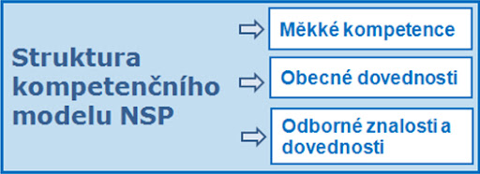
Rozmístění pracovníků a staffing
Co je staffing? proces získávání, výběru a přiřazování zaměstnanců na konkrétní pozice v organizaci. Může zahrnovat nábor nových lidí, ale i interní přesuny (např. povýšení nebo změnu oddělení).
Přesuny zaměstnanců v rámci firmy
Role HR v optimalizaci rozmístění lidí
Využití kompetenčních modelů pro staffing
Plánování kariérního růstu a interní mobilita
Přizpůsobení rozmístění změnám ve firmě
https://www.nsp.cz/
Jak staffing podporuje dlouhodobý rozvoj zaměstnanců
Slezská univerzita

Slide 40
Snižování počtu pracovníků a outplacement
Důvody pro snižování počtu pracovníků
Role HR při plánování snižování počtu zaměstnanců
Co je outplacement?
Podpora zaměstnanců při odchodu z firmy
Využití externích konzultantů a poradenských služeb
Minimalizace negativních dopadů na firemní kulturu
Příklady úspěšných outplacement programů
Slezská univerzita

Slide 41
význam vzdělávání zaměstnanců
Co je vzdělávání zaměstnanců?
Role vzdělávání ve firemní strategii
Přínosy pro organizaci: produktivita, inovace
Přínosy pro zaměstnance: kariérní růst, motivace
Spojení vzdělávání s firemní kulturou
Posilování employer brandingu díky vzdělávání
Podpora adaptace na změny na trhu práce (aktuální výzvy – digitalizace, automatizace, využití AI)
Slezská univerzita

Slide 42
místo vzdělávání v řízení lidských zdrojů
Propojení s cíli HR strategie
Vzdělávání jako nástroj retence zaměstnanců
Vliv vzdělávání na budování kompetenční základny
Jak vzdělávání přispívá k udržitelnosti
Role vzdělávání v talent managementu
Spojení vzdělávání s náborovým procesem
Podpora týmové spolupráce a efektivity
Slezská univerzita

Slide 43
identifikace potřeb vzdělávání zaměstnanců
Analýza současných dovedností a kompetencí
Predikce budoucích požadavků na pracovní sílu
Role zaměstnanců a manažerů při identifikaci potřeb
Hodnocení výkonu jako zdroj dat
Využití 360° zpětné vazby
Zohlednění individuálních kariérních cílů
Identifikace ekologických a zelených kompetencí
Slezská univerzita

Slide 44
plánování vzdělávacích programů
Nastavení cílů vzdělávacích aktivit
Výběr vhodného formátu (interní/externí školení)
Přizpůsobení programů organizačním cílům
Plánování rozpočtu a alokace zdrojů
Využití technologií (e-learning, LMS)
Propojení vzdělávání s hodnotami firmy
Zajištění dostupnosti pro všechny zaměstnance
Slezská univerzita

Slide 45
implementace tréninkových aktivit
Příprava materiálů a obsahová struktura
Zapojení kvalifikovaných lektorů
Role leadershipu při implementaci tréninků
Aktivní zapojení zaměstnanců do procesu
Monitorování průběhu a zpětná vazba
Zohlednění různých stylů učení
Integrace ekologických hodnot do obsahu
Slezská univerzita

Slide 46
budování učící se organizace
Co je učící se organizace? = firma nebo instituce, která neustále zlepšuje své procesy, inovuje a rozvíjí své zaměstnance. Klíčovým rysem je schopnost učit se z vlastních zkušeností, chyb a nových trendů, což jí umožňuje rychle reagovat na změny v prostředí.
Vytváření prostředí podporujícího vzdělávání
Podpora sdílení znalostí mezi zaměstnanci
Role technologií v učící se organizaci
Spojení firemní kultury s procesy učení
Dlouhodobé přínosy učící se organizace
Inspirace z úspěšných firem
Slezská univerzita

Slide 47
příklady dobré a špatné praxe ve vzdělávání
Dobrá praxe: pravidelné tréninky, zaměření na rozvoj kompetencí
Dobrá praxe: propojení s firemními cíli a kulturou
Špatná praxe: absence struktury a strategie vzdělávání
Špatná praxe: jednorázová školení bez navazující podpory
Inspirace z firem úspěšně budujících vzdělávací programy
Slezská univerzita

Slide 48
vyhodnocování účinnosti vzdělávání
Kritéria hodnocení: efektivita, dopad na výkon
Jak získat zpětnou vazbu od účastníků
Role leadershipu při hodnocení výsledků
Měření ROI vzdělávacích programů ROI (Return on Investment) znamená návratnost investice. V případě vzdělávacích programů se měří, jaký přínos má školení pro firmu ve srovnání s náklady na něj.
Vliv hodnocení na budoucí plánování
Slezská univerzita

Slide 49
rozvoj manažerů
Klíčová role manažerů ve firmě
Specifické dovednosti potřebné pro manažery
Leadership tréninky a jejich přínos
Rozvoj komunikačních a rozhodovacích schopností
Budování motivace a inspirace v týmu
Spojení rozvoje manažerů s firemní kulturou
Inspirace z úspěšných firem
Slezská univerzita

Slide 50
kariérní plány a jejich význam
Význam kariérních plánů pro zaměstnance
Jak kariérní plány zlepšují retenci
Propojení kariérních cílů s cíli firmy
Role mentoringu v kariérním rozvoji
Plánování kariérního růstu s ohledem na ekologické kompetence
Přizpůsobení plánů individuálním potřebám
Jak kariérní plány podporují diverzitu
Slezská univerzita

Slide 51
příklady dobré a špatné praxe v oblasti rozvoje
Dobrá praxe: strukturované kariérní plány, zaměření na wellbeing
Dobrá praxe: dlouhodobé vzdělávací programy s jasným cílem
Špatná praxe: absence podpory od vedení
Špatná praxe: nezohlednění individuálních potřeb zaměstnanců
Inspirace z úspěšných firemních strategií
Slezská univerzita

Slide 52
co je wellbeing na pracovišti?
Definice wellbeingu: fyzická, psychická a sociální pohoda
Role wellbeingu v produktivitě a spokojenosti zaměstnanců
Význam wellbeingu pro snížení fluktuace
Propojení wellbeingu s firemní kulturou
Jak wellbeing ovlivňuje employer branding
Trendy v oblasti podpory pohody na pracovišti
Příklady úspěšných firemních programů
Slezská univerzita

Slide 53
plánování strategií wellbeingu
Analýza potřeb zaměstnanců (dotazníky, rozhovory)
Vytváření dlouhodobé strategie wellbeingu
Zaměření na fyzické zdraví (fitness, ergonomie)
Programy zaměřené na psychické zdraví (mindfulness, koučink)
Integrace flexibility do strategií wellbeingu
Zapojení zaměstnanců do tvorby programů
Měření dopadů implementovaných strategií
Slezská univerzita

Slide 54
Bezpečnost na pracovišti – základní principy
Definice bezpečnosti na pracovišti
Prevence pracovních úrazů a nemocí
Vliv bezpečnostních opatření na produktivitu
Role HR a vedení při zajištění bezpečnosti
Vyhodnocování rizik a implementace nápravných opatření
Spojení bezpečnosti a wellbeingu
Význam transparentní komunikace o bezpečnosti
Slezská univerzita

Slide 55
analýza a zajištění bezpečnosti na pracovišti
Identifikace rizik: fyzická, chemická, psychická
Hodnocení pracovních podmínek (ergonomie, osvětlení)
Vzdělávání zaměstnanců o bezpečnostních postupech
Vytváření krizových plánů (evakuace, první pomoc)
Implementace ochranných opatření (PPE, technická řešení)
Monitorování a aktualizace bezpečnostních procesů
Role technologií při zajištění bezpečnosti
Slezská univerzita

Slide 56
legislativní pohled na BOZP
Povinnosti zaměstnavatele dle pracovního práva
Povinnosti zaměstnance při dodržování bezpečnosti
Mezinárodní standardy (např. ISO 45001)
Systémy řízení bezpečnosti a ochrany zdraví
Právní důsledky při porušení bezpečnostních předpisů
Role inspekce práce a kontrolních orgánů
Povinné školení zaměstnanců o bezpečnosti
Slezská univerzita

Slide 57
flexibilita pracovních podmínek
Definice flexibility: pracovní doba, místo práce, povinnosti
Význam flexibility pro rovnováhu mezi prací a životem
Přínosy pro zaměstnance: vyšší spokojenost a produktivita
Přínosy pro zaměstnavatele: retenční strategie, nižší fluktuace
Modely flexibility: hybridní práce, sdílené pracovní pozice
Využití technologií pro podporu flexibility
Zohlednění potřeb různých skupin zaměstnanců
Slezská univerzita

Slide 58
Doporučená literatura
ARMSTRONG, M., 2020. Armstrong's Handbook of Human Resource Management Practice. London: Kogan Page Ltd. ISBN 9780749498276.
ARMSTRONG M. a S. TAYLOR, 2015. Řízení lidských zdrojů. Praha: Grada. ISBN 978-80-247-5258-7.
CRAWSHAW, J., BUDHWAR, P. a DAVIS, A., 2020. Human Resource Management. 3rd edition. SAGE Publications Ltd., London. ISBN 978-1-5264 9900-4.
DESSLER, G. Human Resource Management. 2024. London: Pearson Education Limited. 17th edition. ISBN-978-1-292-44987-6.
DICKMANN, M., BREWSTER, C. a SPARROW, P., 2016. International Human Resource Management. Contemporary Human Resource Issues in Europe. 2016. New York: Routledge. 3rd edition. ISBN 978-1-138-77603-6.
HORVÁTH, P., BLÁHA, J. a ČOPÍKOVÁ, A. 2016. Řízení lidských zdrojů. Nové trendy. Praha: Management Press, ISBN 978-807261-430-1.
URBANCOVÁ, H. a VRABCOVÁ, P. 2023. Strategický management lidských zdrojů: moderní trendy v HR. Praha: Grada. ISBN 978-80-271-683-9.
Distanční studijní opora Řízení lidských zdrojů.
Internetové zdroje – specializované weby zaměřené na personální práci, odborná diskuzní fóra, vzhledem ke značnému množství změn i zprávy z denního tisku.
Slezská univerzita

Slide 59

Děkujeme
za pozornost
www.slu.cz/opf/cz

